Slide 1



Trivia
Night
Night
TV Show Party Edition

Slide 2



member
6730300442 นายพีรพัทธ์ ชุมกลาง
6730300639 นางสาวสุวนันท์ พิงสันเทียะ
6730300655 นางสาวอัจฉรา ดังดี
6730300728 นางสาว​ณัฏฐ์​อาภา​ เลิศ​ศุภ​จิ​ร​โชติ ​
6730300809 นายปภากร จันทร์ดี
6730300931 นายสุทธิภัทร วงค์สอาด

Slide 3

Github
https://github.com/arphanat39/SimpleAdder.git
https://github.com/BoBoXbank/minesweeper-655-809.git
https://github.com/BeamXpeeraphat/256702-F2-Team16-442-931.git
https://github.com/Baconkinh/256702-F2-Team20-655-809.git
https://github.com/arphanat39/256702-F2-Team19-639-728.git

Slide 4




TOURNAMENT
OF
5Hearts
-
-
-

Slide 5
member
นายปภากร จันทร์ดี
6730300809
นางสาวอัจฉรา ดังดี
6730300655
จัดหน้า UI
เพิ่มฟังก์ชันต่างๆ
ออกแบบรูปแบบการเล่น
ตกแต่งหน้า UI
ทำรูปภาพประกอบเกม
ออกแบบสกิลตัวละคร
-
-
-

Slide 6
WHAT
is
Tournament Of-5-Hearts
-
-
-

Slide 7
Tournament-Of-5-Hearts
คือเกมแนว Turn-Based Strategy ที่เน้นการวางแผนและการตัดสินใจอย่างมีชั้นเชิง ตัวเกมมีระบบสกิลตัวละครที่หลากหลาย และระบบต่อสู้ที่เปิดโอกาสให้ผู้เล่นได้วางแผนอย่างรอบคอบ
-
-
-

Slide 8
ทำไมจึงเกิด
Tournament-Of-5-Hearts
จุดเริ่มต้นเพราะผู้พัฒนาชื่นชอบเกมส์แนวเทิร์นเบสที่จำเป็นต้องใช้กลยุทธการวางแผนที่แยบยล จึงอยากสร้างเกมส์ที่สามารถเป็นจึงอยากสร้างเกมที่สามารถมอบประสบการณ์การวางแผนที่ลึกซึ้ง ท้าทาย และให้ผู้เล่นได้ใช้ความคิดอย่างเต็มที่
-
-
-

Slide 9
Solution
Tournament-Of-5-Hearts
เราตัดสินใจสร้างเกมที่ออกแบบให้ผู้เล่นสามารถควบคุมตัวละครได้อย่างเต็มที่ผ่านระบบ Object-Oriented Programming ตัวละครแต่ละตัวจะมีอาชีพและสกิลที่ผู้เล่นสามารถเลือกได้ตามความชอบ นอกจากนี้เรายังใช้ event-driven design ในการควบคุมเหตุการณ์ในเกม เช่น เมื่อผู้เล่นเลือกใช้สกิลต่างๆ ระบบจะตอบสนองแบบทันทีและส่งผลต่อสถานการณ์ของการต่อสู้
-
-
-

Slide 10
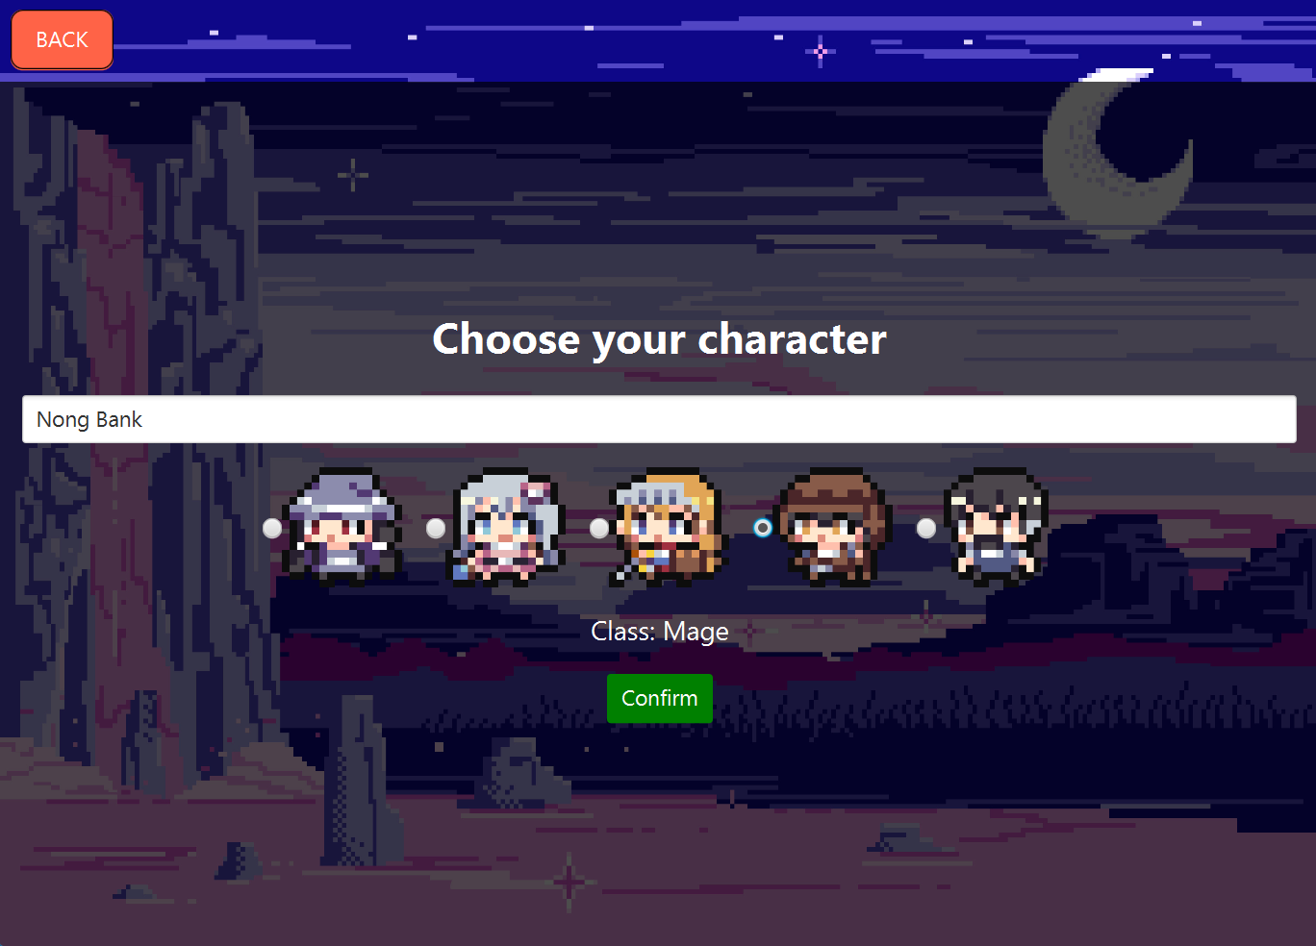
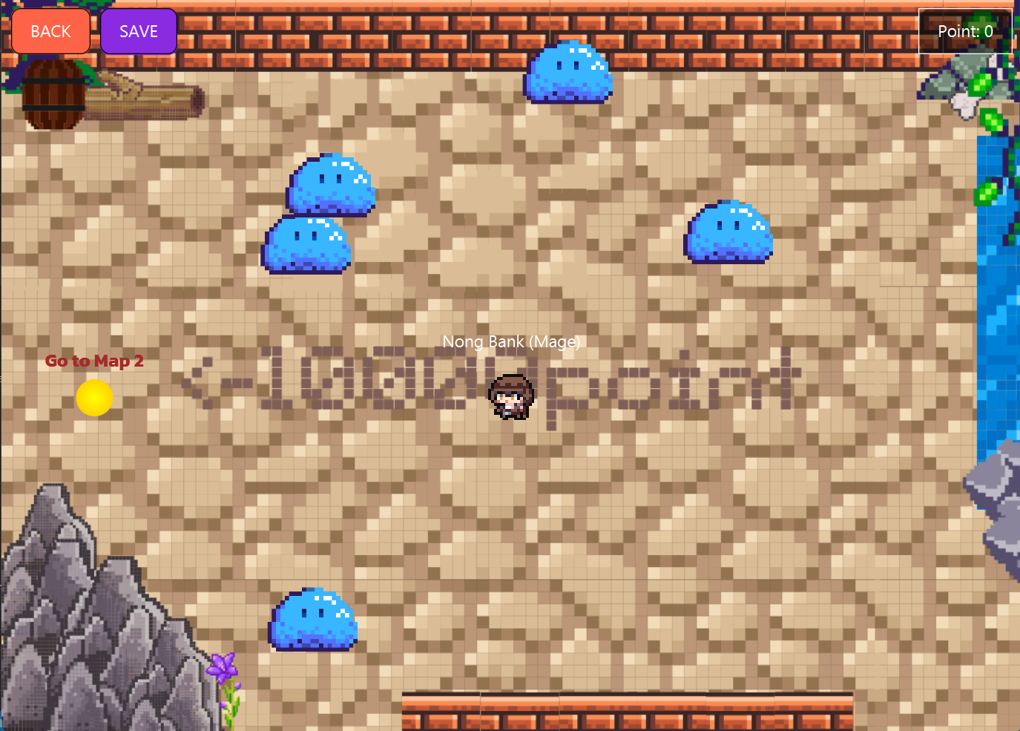
ผู้เล่นสามารถตั้งชื่อตัวละครได้
-
-
-

Slide 11
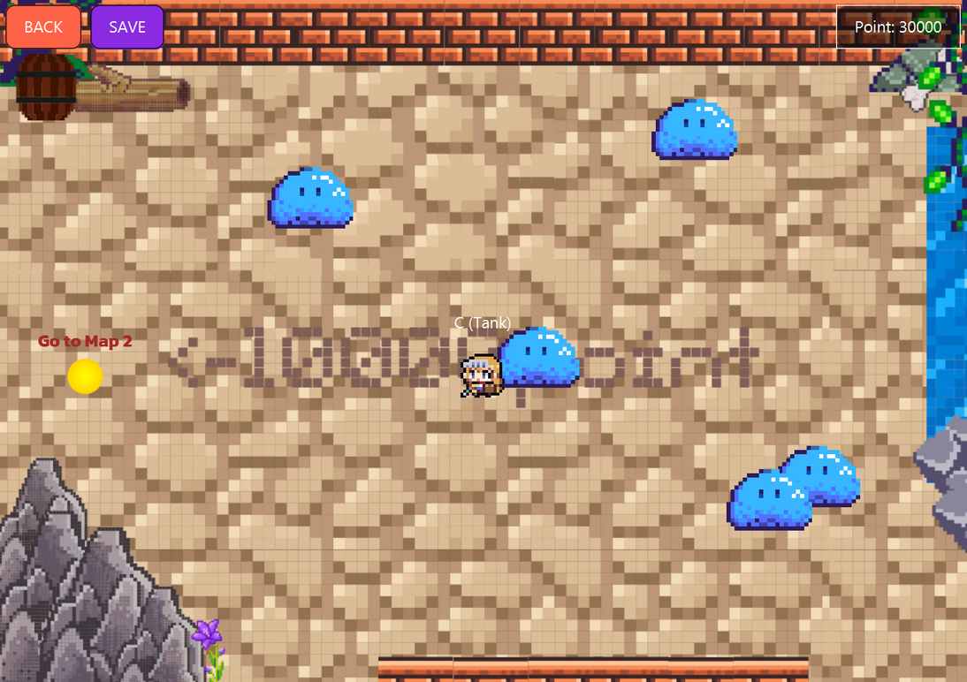
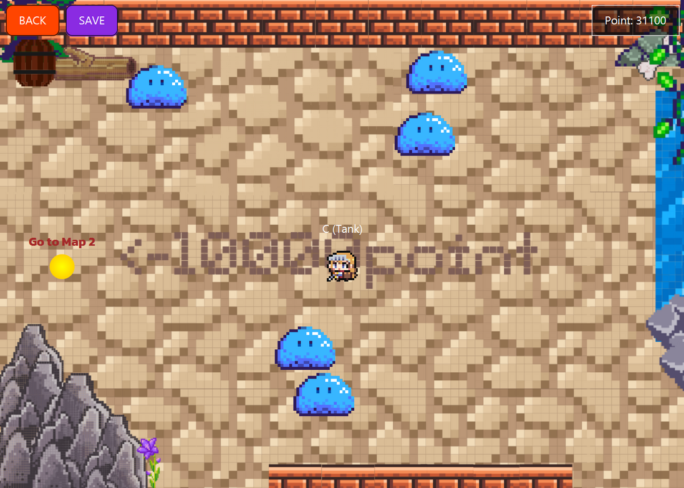
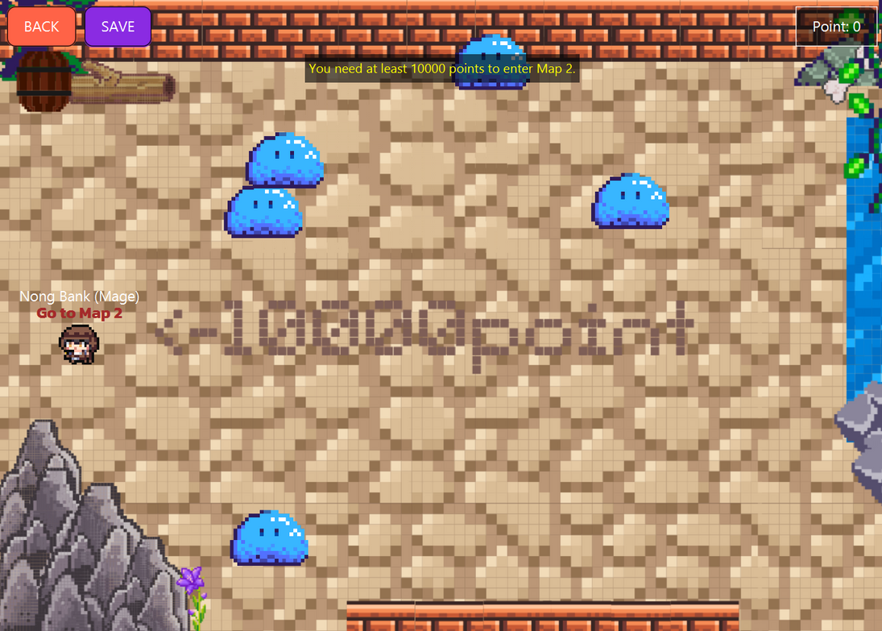
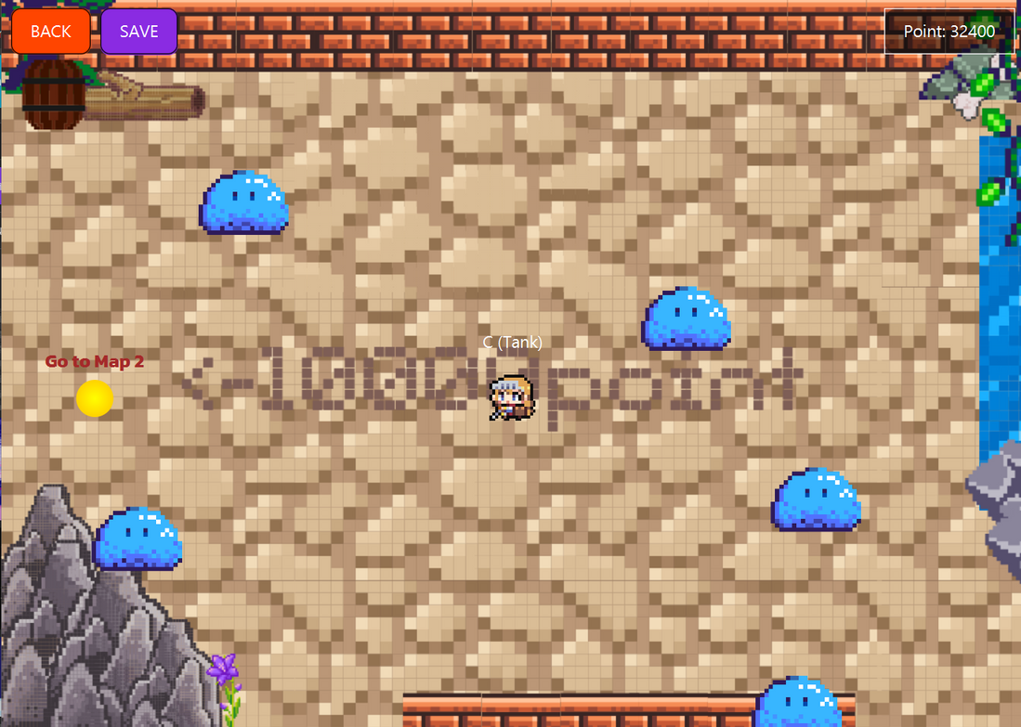
ระบบสุ่มสถานที่เกิดmonster
-
-
-

Slide 12





มีอาชีพหลากหลาย
Sword
Tank
Gunner
archer
Mage
-
-

Slide 13

skillและHPที่ต่างกัน
-
-

Slide 14
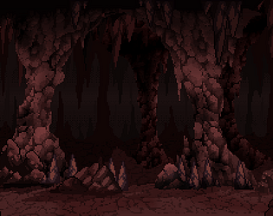


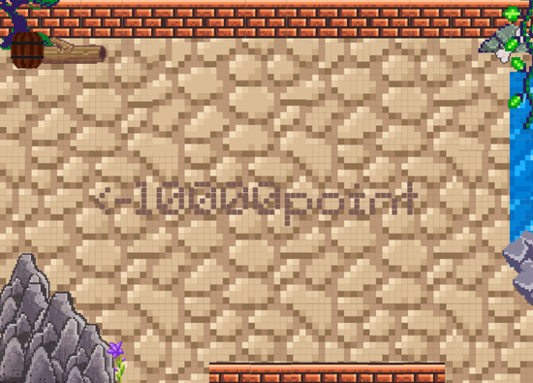
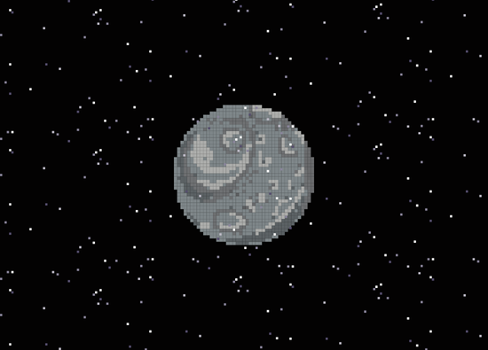
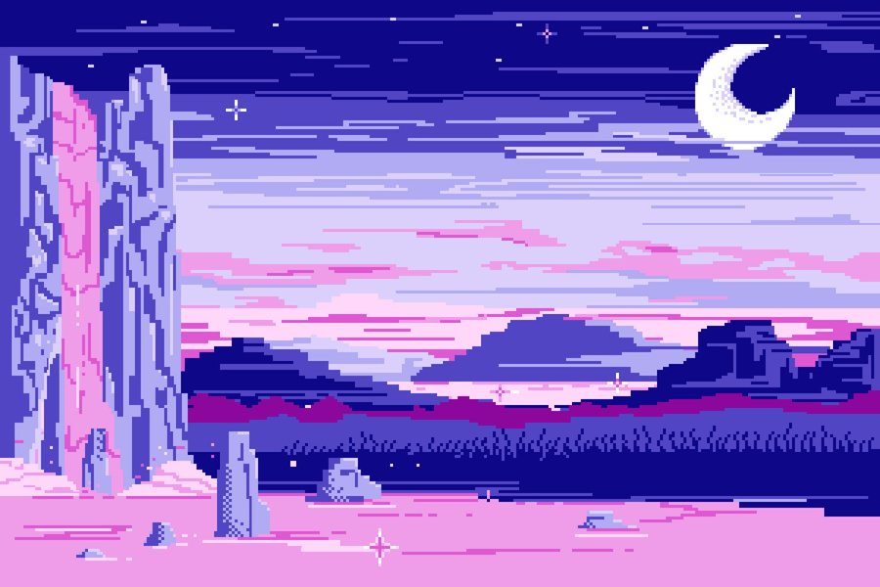
กราฟฟิกและตัวละครที่สวยงาม
font
font
font
-
-
-

Slide 15
ความยากระดับSS
หากผู้เล่นแพ้pointจะถูกหายไปทั้งหมด(0แต้ม)
การผ่าน1ชั้นใช้10000แต้ม
-
-
-

Slide 16
Pricing
2000บาท
-
-
-

Slide 17
Pricing
20บาท
-
-
-

Slide 18



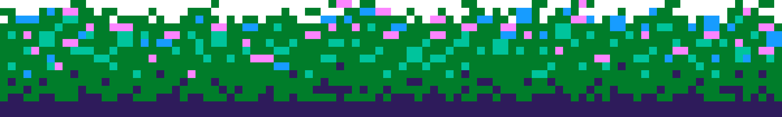
Thank You

Slide 19


Slide 20

สมาชิก
นางสาวสุวนันท์ พิงสันเทียะ 6730300639
ทำหน้าที่ จัดทำเอกสาร ทดสอบระบบ ทำรูปภาพประกอบเกม
นางสาวนางสาวณัฏฐ์อาภา เลิศศุภจิรโชติ 6730300728
ทำหน้าที่ ออกแบบUX UI จัดการGit repository เขียนโค้ดส่วนติดต่อผู้ใช้

Slide 21
HIGHLIGHT
ระบบการเคลื่อนที่ที่ลื่นไหล
ตัวละครกระต่ายสามารถเคลื่อนที่ได้ 4 ทิศทาง (ซ้าย, ขวา, ขึ้น, ลง) ผ่านปุ่มควบคุมที่ตอบสนองเร็วและแม่นยำ ช่วยให้ผู้เล่นหลบหลีกอุปสรรคและศัตรูได้สนุกและท้าทาย
อุปสรรคและความท้าทาย
มีต้นไม้เป็นอุปสรรคที่ชนแล้วเสียพลังชีวิต และศัตรูที่เคลื่อนที่ได้ ผู้เล่นต้องคำนวณเส้นทางและตัดสินใจอย่างรวดเร็วเพื่อหลบหลีกหรือหาทางผ่าน
ระบบเก็บคะแนนและความก้าวหน้า
ผู้เล่นสามารถเก็บเหรียญสะสมคะแนนระหว่างเล่น เพิ่มเป้าหมายให้กับเกมและกระตุ้นให้เล่นซ้ำเพื่อทำคะแนนสูงสุด

Slide 22
ระบบ SAVE/LOAD
ผู้เล่นสามารถบันทึกความคืบหน้าของเกมและเล่นต่อจากจุดที่ค้างไว้ ลดความน่าเบื่อจากการเริ่มใหม่ทุกครั้ง
ด่านที่มีความยากเพิ่มขึ้น
เกมมีหลายด่านที่มีอุปสรรคและศัตรูแตกต่างกัน ทำให้ผู้เล่นต้องปรับกลยุทธ์การเล่นตามแต่ละด่านเพื่อไม่ให้เกมซ้ำซาก
เทคโนโลยีที่ใช้
ใช้ FXGL GAME ENGINE, TILED MAP EDITOR และ MAVEN เพื่อพัฒนาเกมที่มีระบบการจัดการที่ดีและสามารถขยายฟีเจอร์ได้ในอนาคต

Slide 23
TECHNICAL DETAIJS
Problem (Motivation/Pain Point) เกมแนวผจญภัยมักต้องการ ระบบการเคลื่อนที่ที่ลื่นไหล, ความท้าทายจากอุปสรรค, และระบบเซฟเกม แต่ปัจจุบันเกมแนวนี้ส่วนใหญ่ ไม่มีระบบเซฟ/โหลดที่สะดวก ทำให้ผู้เล่นต้องเริ่มใหม่เมื่อออกจากเกม ขาดระบบอุปสรรคและศัตรูที่ส่งผลต่อพลังชีวิต ไม่มีการเก็บคะแนนเพื่อกระตุ้นให้เล่นซ้ำ เหตุผลที่สร้างเกม: เพื่อพัฒนาเกมแนว Platformer + Adventure ที่สนุกและมีระบบ Save/Load เพื่อทดสอบการใช้ FXGL + JavaFX + Tiled เพื่อออกแบบระบบอุปสรรคและความท้าทายที่เหมาะสม

Slide 24
Solution
เกมนี้ถูกพัฒนาขึ้นโดยใช้ FXGL (JavaFX Game Library) + Tiled โดยใช้แนวคิด Object-Oriented Programming (OOP) และ Event-Driven Programming เทคโนโลยีที่ใช้ JavaFX + FXGL → สร้างกราฟิกและควบคุมการเคลื่อนที่ Tiled Map Editor → ใช้ออกแบบแผนที่และอุปสรรค Maven → ใช้จัดการ dependency ต่างๆ หลักการทำงานของระบบ การเคลื่อนที่ของกระต่าย (4 ทิศทาง) → ควบคุมด้วยปุ่มลูกศร การชนอุปสรรค (ต้นไม้, ศัตรู) ชนต้นไม้ → เสียพลังชีวิต ชนศัตรู → อาจต้องเริ่มใหม่ ระบบคะแนน → เก็บเหรียญเพื่อเพิ่มคะแนน ปลายทางเพื่อผ่านด่าน → เมื่อถึงจุดหมายจะไปด่านถัดไป ระบบ Save/Load บันทึกตำแหน่ง, คะแนน, และสถานะด่านปัจจุบัน โหลดเกมเพื่อเล่นต่อจากจุดเดิม

Slide 25
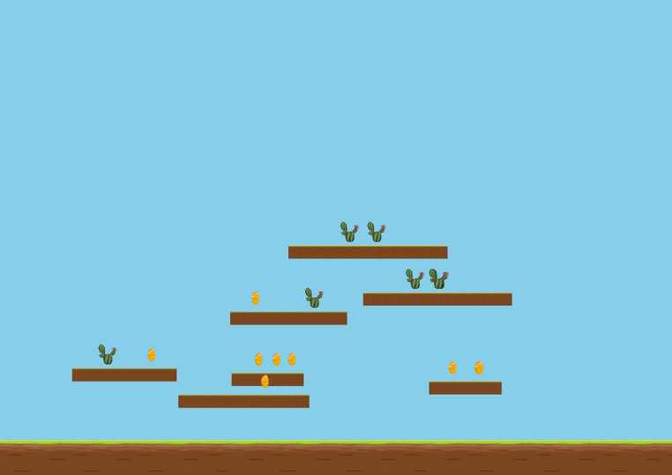
DEMO
หน้าจอเกมส์
ภายในเกมส์

Slide 26
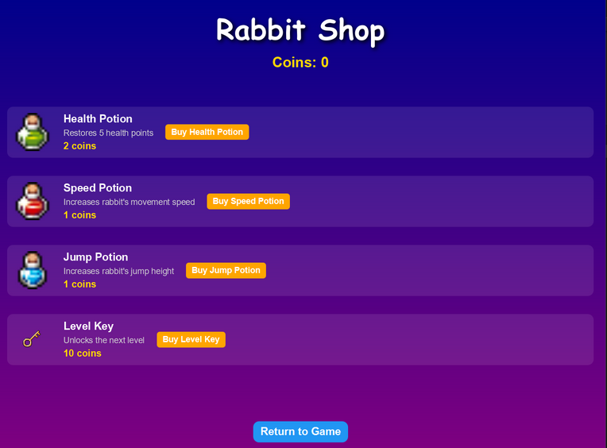

DEMO
Status
ร้านค้า

Slide 27
Pricing
แม้ว่าโครงงานนี้จะเป็น เกมต้นแบบ (Prototype) แต่สามารถนำไปพัฒนาเป็นเกมเชิงธุรกิจในอนาคตได้ โดยมีโมเดลรายได้ดังนี้:
1. ปล่อยให้เล่นฟรี + โฆษณา (Freemium) ให้เล่นฟรีและแสดงโฆษณาตามด่านหรือเมนูหลัก
2. In-App Purchases (ซื้อไอเท็มพิเศษ) เพิ่มระบบขายไอเท็ม เช่น สกินตัวละคร, พลังพิเศษ (กระโดดสูง, วิ่งเร็ว)
3. Premium Version (เวอร์ชันไม่มีโฆษณา) ขายเกมเวอร์ชันพรีเมียม ไม่มีโฆษณา + มีด่านพิเศษ

Slide 28
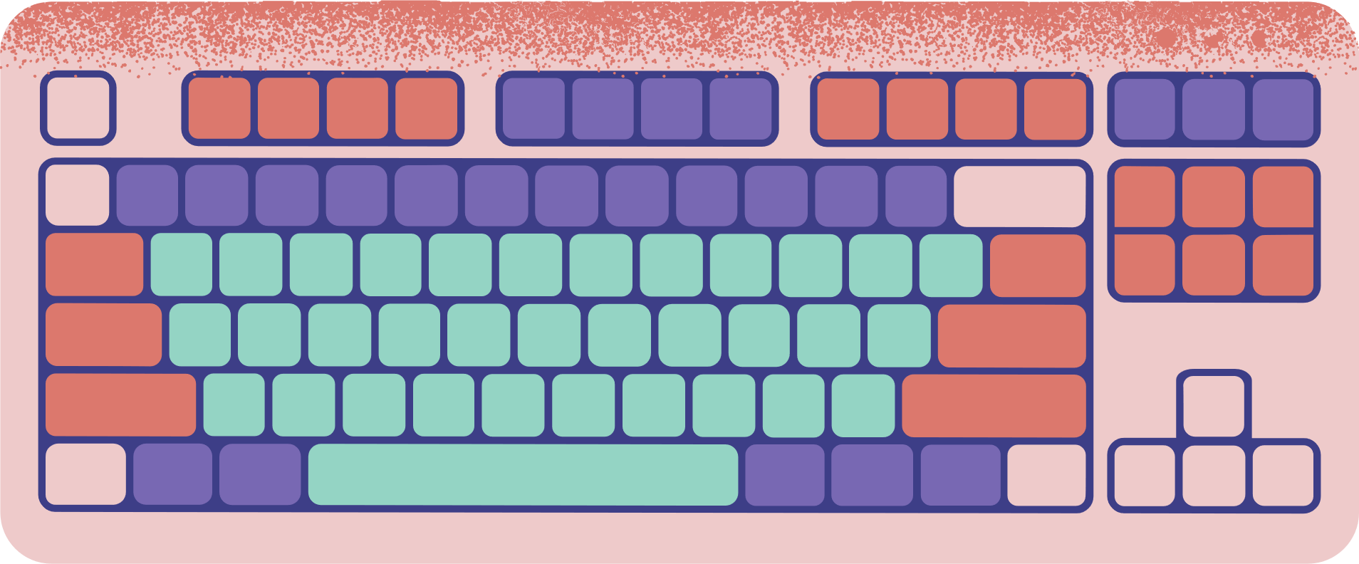







CAR ADVENTURE
GAME

Slide 29

รายชื่อสมาชิก
นายพีรพัทธ์ ชุมกลาง 6730300442
นายสุทธิภัทร วงค์สอาด 6730300931

Slide 30





Problem
การสร้างเกมส์ขี่รถผจญภัยเป็นสิ่งที่เราสนใจ ทั้งในเรื่องการพัฒนาระบบเกม และการท้าทายที่ต้องเขียน Code ให้ตรง Concept ที่เราต้องการ เกมขี่รถผจญภัยเป็นแนวเกมที่ท้าทาย เพราะ
ต้องมีระบบฟิสิกส์ การควบคุมที่แม่นยำ และการแสดงผลที่ลื่นไหล

Slide 31

Solution
เกมถูกพัฒนาด้วย JavaFX โดยใช้แนวคิด Object-Oriented Programming (OOP) และ Event-Driven Programming เพื่อให้ตัวเกมตอบสนองต่ออินพุตของผู้เล่นได้ดี
• ใช้ JavaFX Animation สำหรับการแสดงผลและการเคลื่อนไหวของตัวละคร
• ใช้ KeyEvent และ Event Handling เพื่อรับอินพุตจากคีย์บอร์ด
• ใช้ Thread หรือ Timeline เพื่อควบคุมการอัปเดตสถานะของเกมอย่างต่อเนื่อง
• ออกแบบให้รองรับ Reactive Programming เพื่อลดอาการกระตุกของเกม

Slide 32
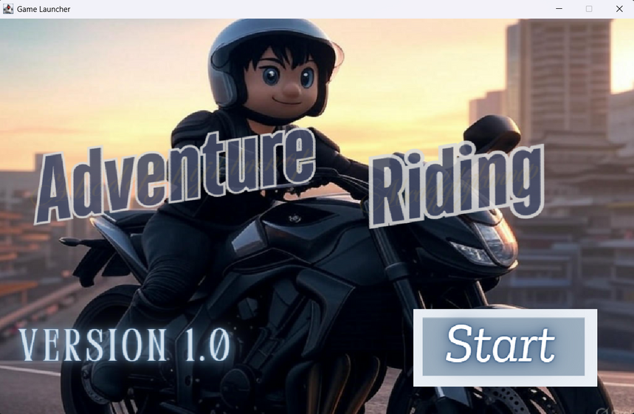
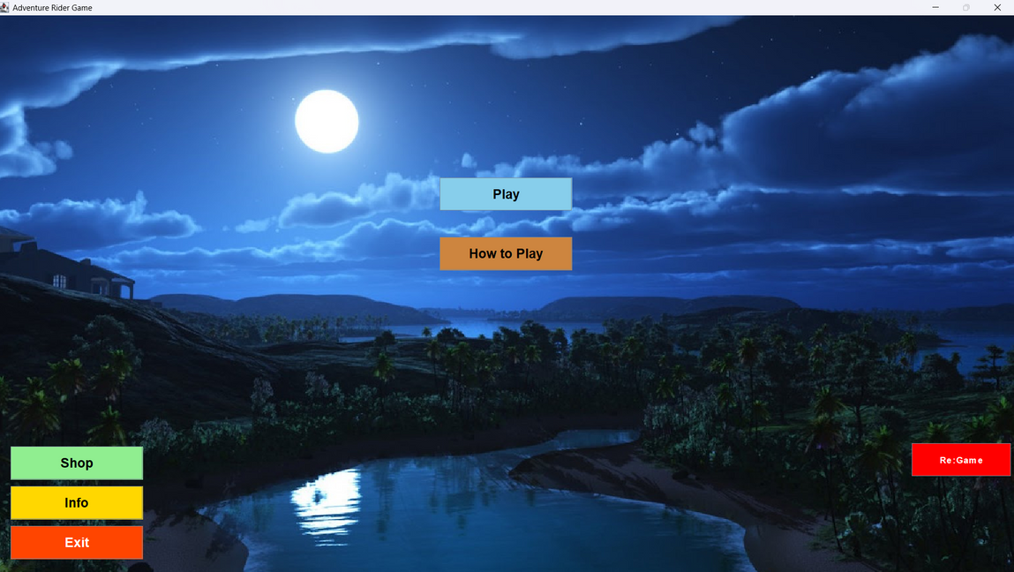
Demo
หน้าจอก่อนกดเริ่มเกมส์

Slide 33
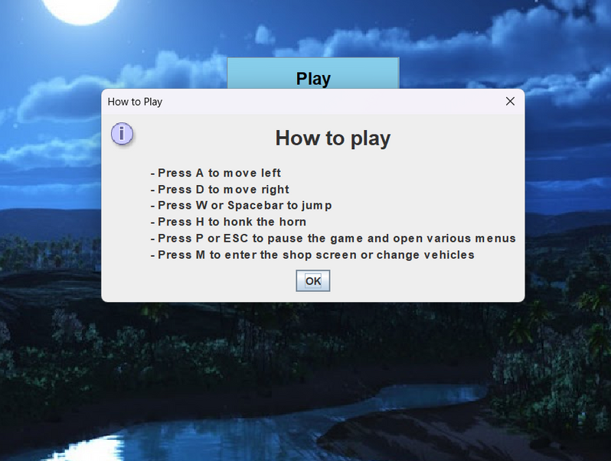
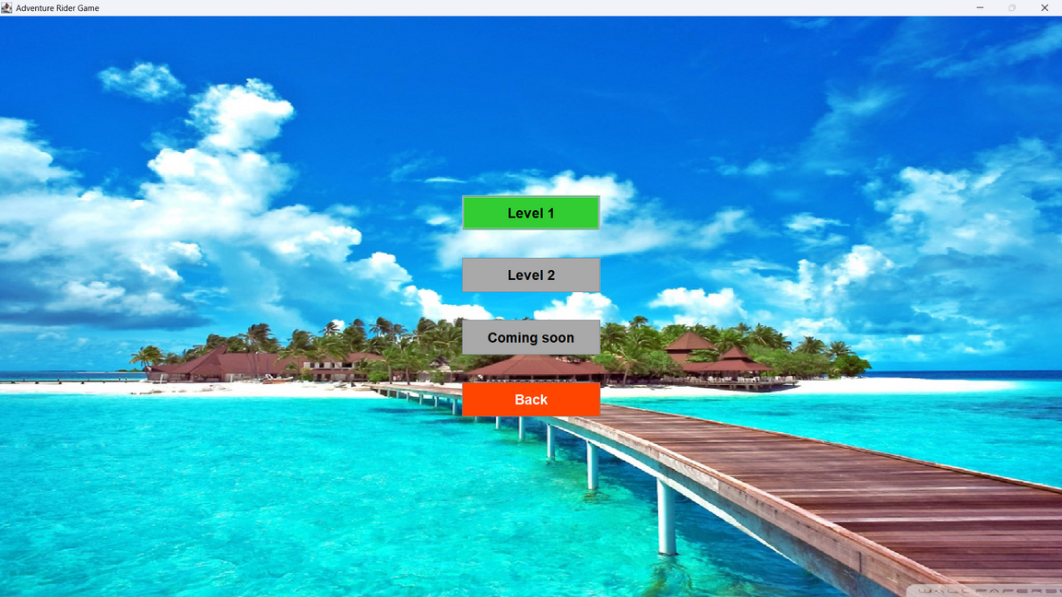
Demo
คำอธิบายการเล่น
หน้าต่างเลือก Level

Slide 34
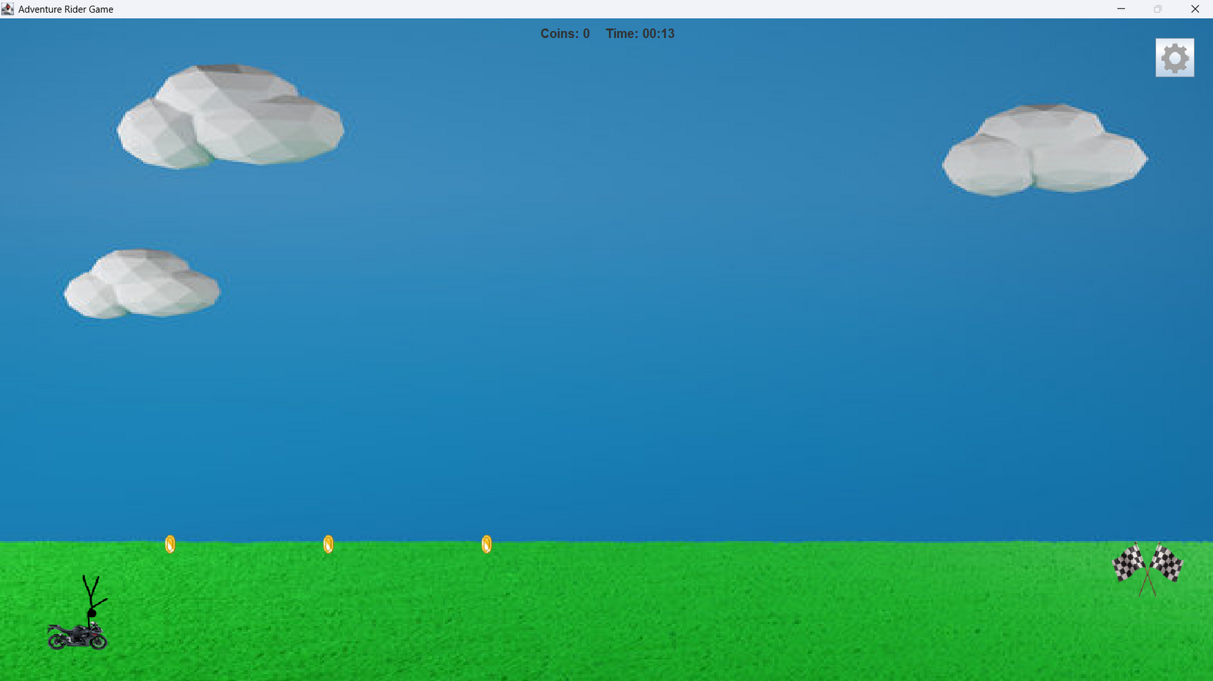
Demo
หน้าต่างภายในเกม

Slide 35



Pricing
ทำออกมาในรูปแบบที่ทุกคนสามารถเข้าเล่นได้ฟรีโดยที่จะเปิดรับคำแนะนำและจะนำสิ่งเหล่านั้นไปปรับปรุงให้ดียิ่งขึ้น

